Slide 1
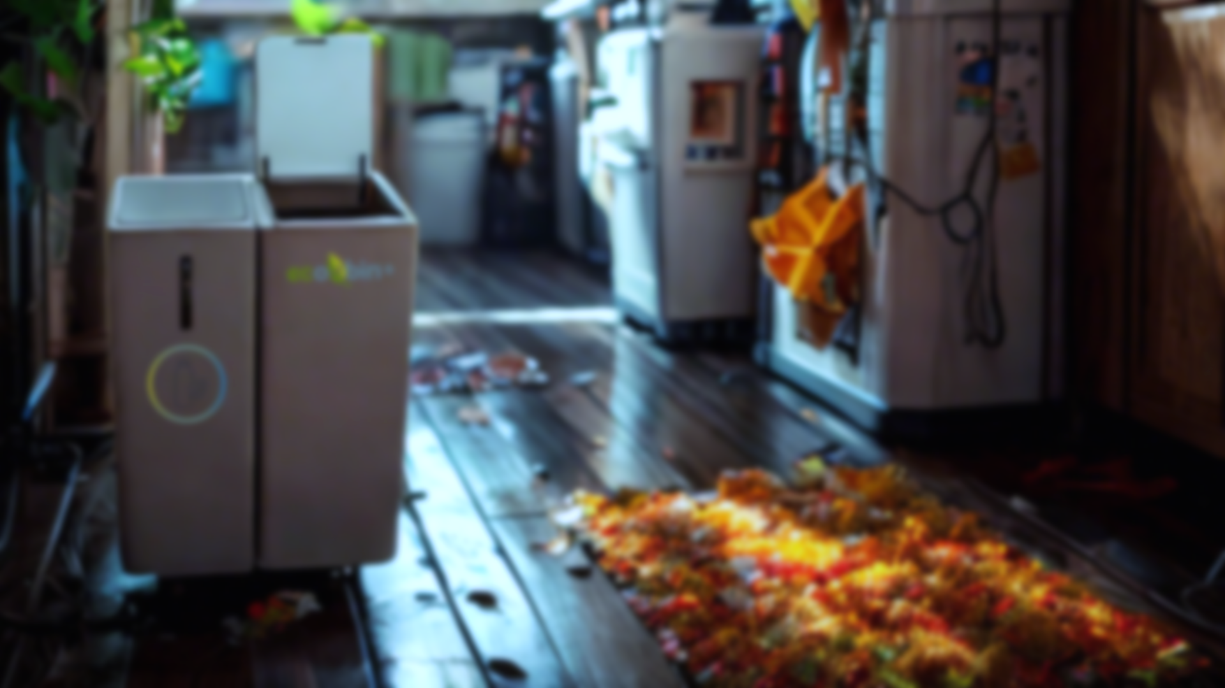



Poubelle intelligente et connecté Ecobin+

Slide 2
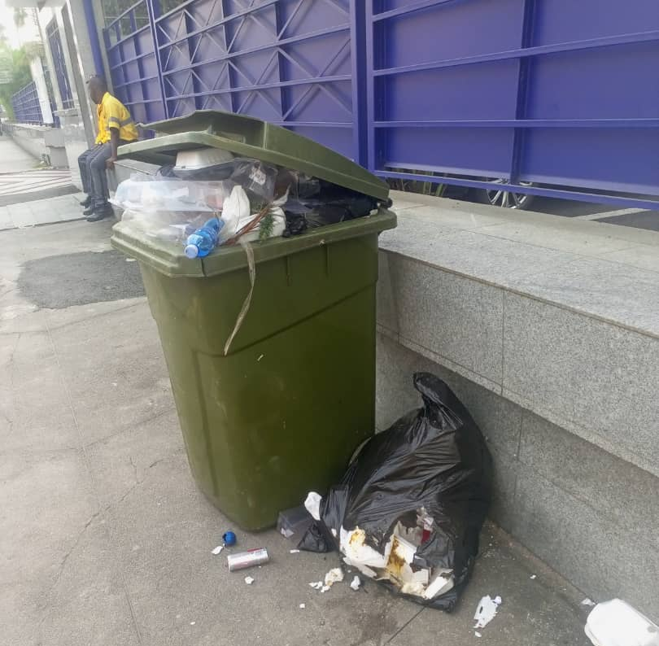
Pourquoi ça dans la rue?

Slide 3
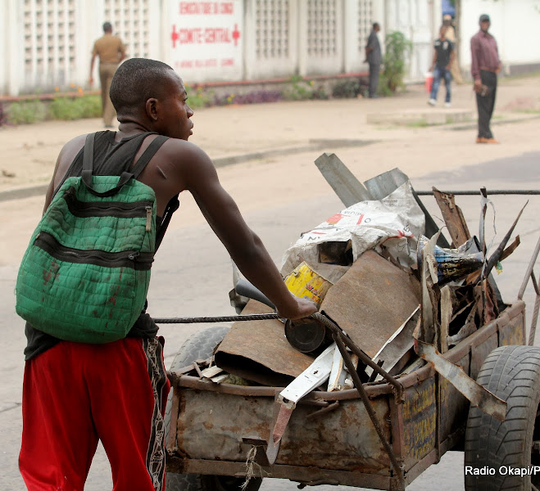
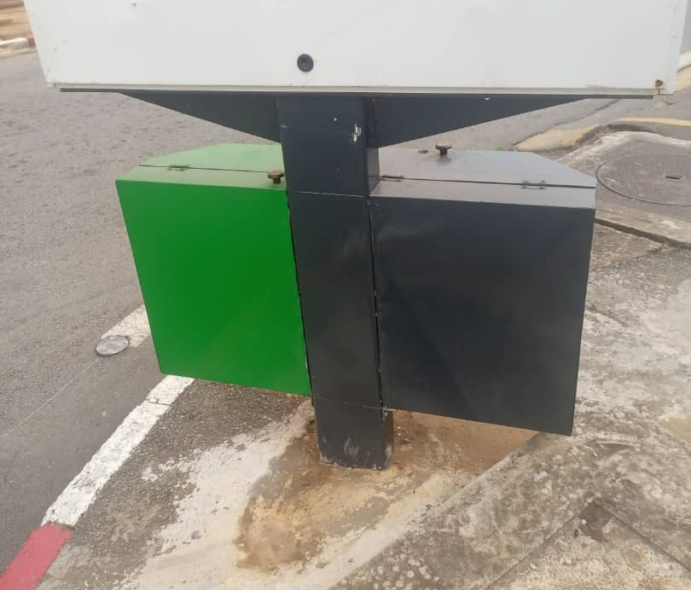
Recyclage de rue
Tris à l’aide de Pictogramme
Initiatives existantes pour reduire les déchets

Slide 4
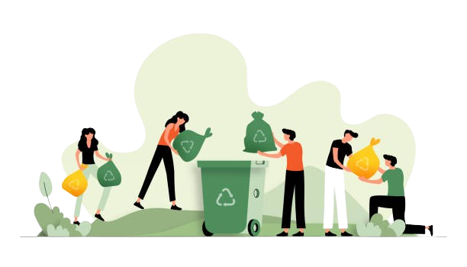
Pourquoi choisir
Ecobin+ ?
Collecte hygiénique et tri à la source des déchets
Recyclage, valorisation et monétisation des déchets triés
Adoption d’attitudes éco- responsables
Gestion efficace des déchets

Slide 5
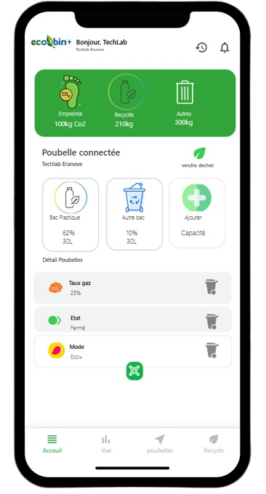
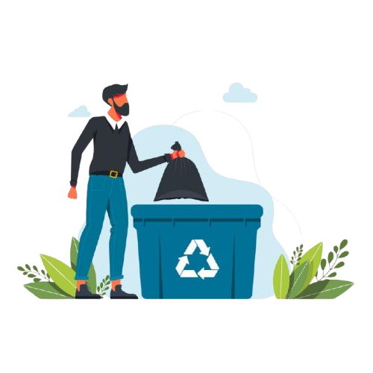
Application Web et Mobile
Vendre ses déchets collectés
Mesurer son empreinte carbone
Conseil éco-responsable
Suivre en temps réel l’état de ses poubelles

Slide 6
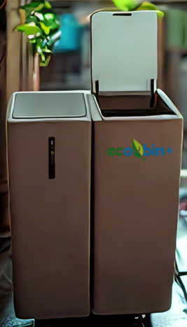
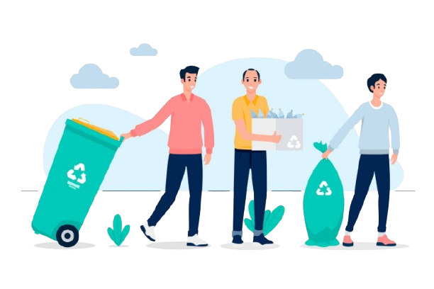
Poubelle intelligente et connectées
Apprendre les Eco-gestes aux utilisateurs par le tri
Alerter l’utilisateur
Conseil éco-responsable
Faire le tri Automatiquement par la reconnaissance d’image

Slide 7
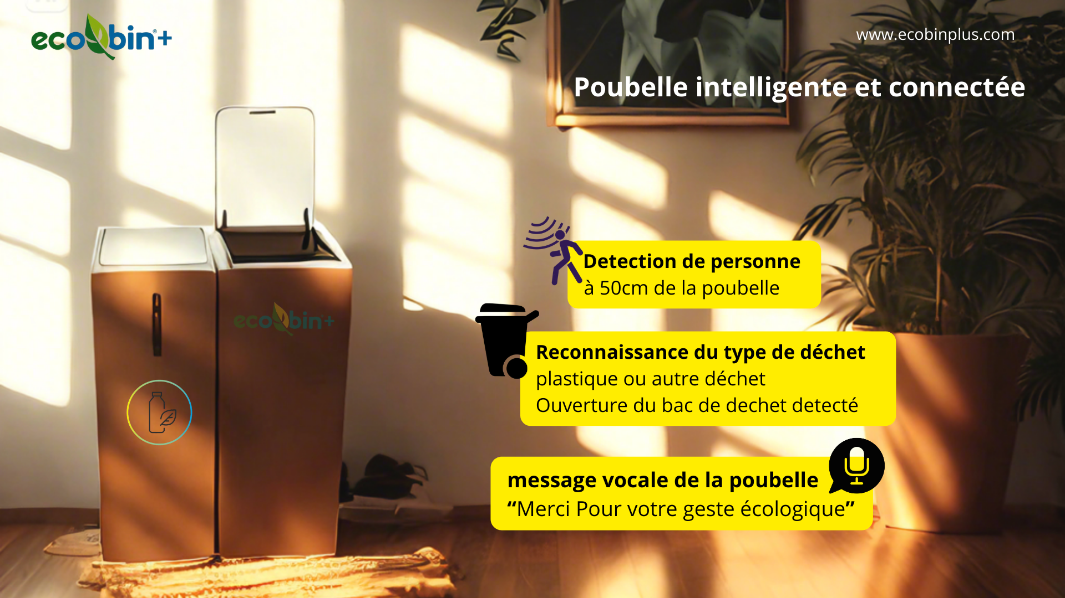
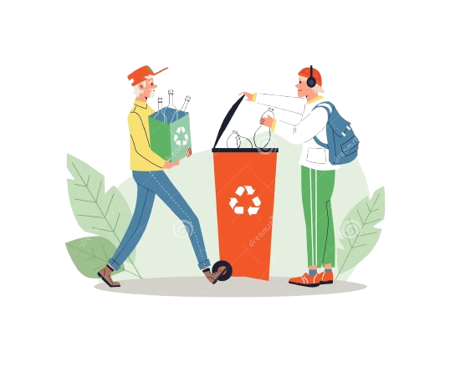
Design Ergonomique et modulable
Intégration parfaite pour toute cas d’usage
Accessible à tous et personne Handicapées
Possibilité d’avoir plusieurs Bac de collectes
Tri Automatique pour utilisation industrielle et extérieures

Slide 8
Nos clients
1. Particuliers et entreprises:
Ménages, PME, commerçant, banques
2. Entreprises de collectes de déchets
ECOTISA, ECO-EBURNIE, Ivoire maintenance…
3. Mairie et collectivités
Mairie, conseils régionaux…
4.Entreprises de Facility, HOTEL et école, Industriels
IFM , challenges CI,, ALPHAMEAD, ONOMO HOTEL, NOOM HOTEL, SEEN HOTEL…

Slide 9

Distributeurs Officiels : Techlab Eranove Academy
Ou acheter nos Poubelles?
Scannez le QR et enregistrez-nous

Slide 10
1. Vente directe des unités :
Prix de vente estimée en fonction du modèle capacité et fonctionnalités
2. Services associés :
Commission sur vente des déchets vendus par les particuliers
Contrats de maintenance périodique : 15000 XOF
Conseils et consultance auprès des entreprises sur la gestion des déchets
3. Partenariats et subventions
Collaboration avec les municipalités pour équiper les rues (achat en lots).
Conseils et consultance auprès des entreprises sur la gestion des déchets
Nos sources de revenus

Slide 11
Coût de fabrication : Capteurs, plateforme Web, Mockup, impression et Assemblage
Marketing et distribution : Campagne commerciale et marketing, Transport, coût d’exportation
Recherche et développement
Charge fixe : Loyer, internet, salaire équipe.
Coût de maintenance, Mise à jour des équipements
Où vont nos revenus?

Slide 12
Système de suivi de la performance
1. Tableau de bord de visualisation des états de chaque capteur en temps réel
2. Maintenance à distance par mise à jour Firmware en ligne
3.Mise en mode Manuel et Alerte en cas de dysfonctionnement de l’equipement
4.Sondages et enquêtes de satisfaction

Slide 13
Opportunités offertes par notre solution
1. Partenariats locaux et Soutien gouvernemental
Soutiens du gouvernement au travers de l’ANAGED et du ministère de l’environnement
Collaboration avec des municipalités, entreprises et ONG pour financer et déployer le projet.
3.Collaborations
collaborations avec les entreprises de recyclage COLIBA, CODIPLAST…
4. Exportation régionale et Education environnementale
Réplicabilité dans d'autres villes et pays africains partageant des problématiques similaires.
2.Education
Utiliser le projet pour promouvoir l’éducation environnementale dans les écoles et communautés

Slide 14
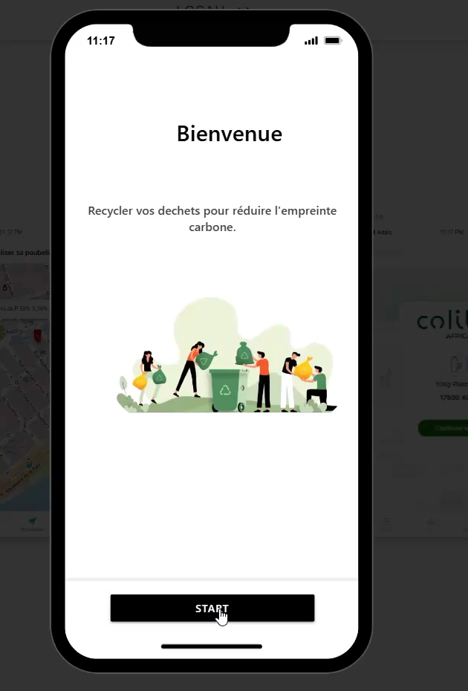
Comment ça Marche?

Slide 15
Démo

Slide 16








Technologies utilisées
IA and computer vision Training
Capteur et module basé sur ESP32 CAM et Arduino
Technologie Electronique embarqué et puce M2M
Technologie Web et application mobile

Slide 17
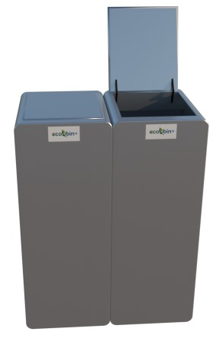

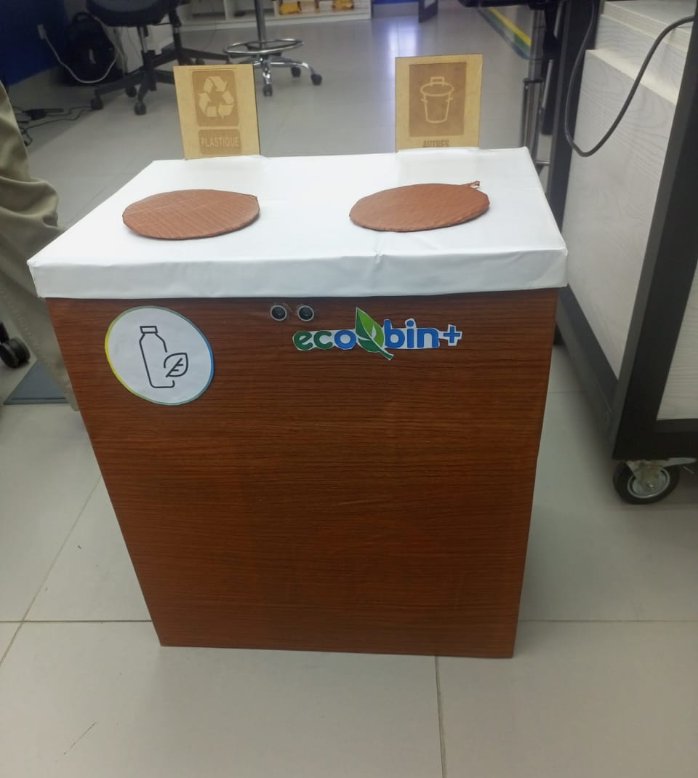
Plan de conception
Idée + Modélisation 3D
Mise en forme 3D
Maquette Version 1
Prototype version 1

Slide 18
A vous la parole

